Slide 1
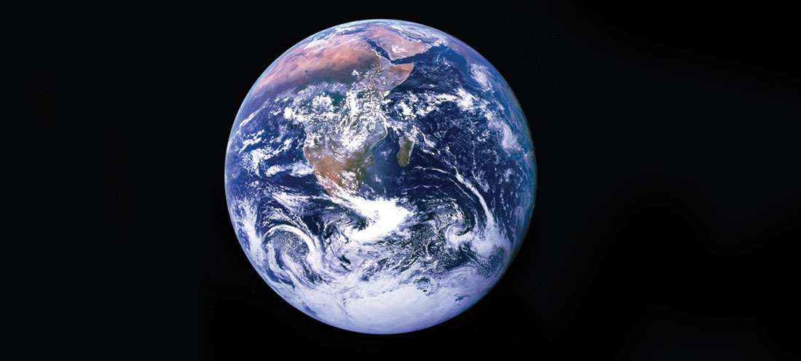
Chrońmy naszą planetę
Prezentacja
Bartek Ciaś

Slide 2
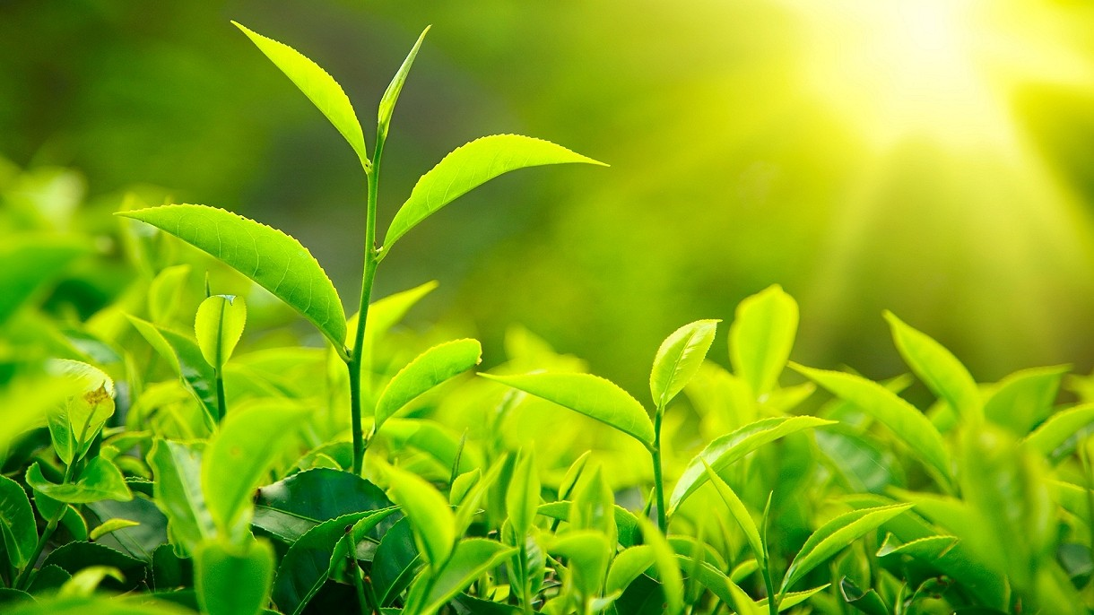
Zanieczyszczenia
Środowisko naszej planety jest zanieczyszczane poprzez np.
Ekstremalne temperatury i gwałtowne zjawiska pogodowe, wymieranie kolejnych gatunków zwierząt i roślin, śmierć setek tysięcy ludzi w wyniku zanieczyszczeń powietrza

Slide 3
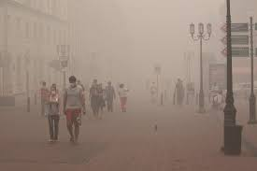
Smog
Co to smog pewnie zapytasz, otóż smog to jedno z najczęstszych zanieczyszczeń powietrza smog jest wytwarzany tak jakby jako efekt uboczny palenia w starych lub popsutych piecach.
Smog zanieczyszcza nasze powietrze tak, że przez to możemy mieć trudności z oddychaniem.

Slide 4
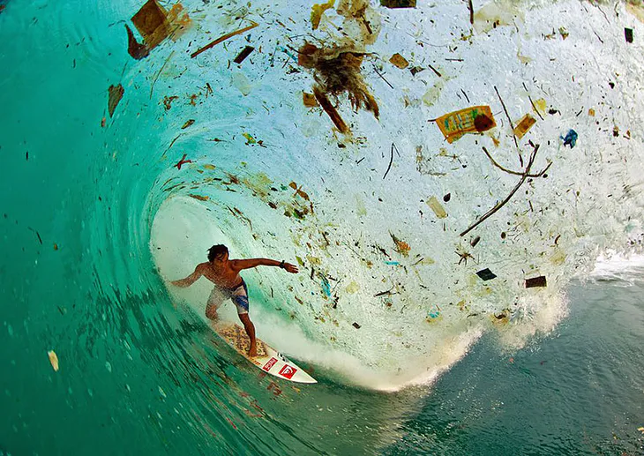
Plastik i inne tworzywa sztuczne
Przez głupotę ludzi teraz zwierzęta wymierają przez plastik a dlaczego?
Dlatego, ponieważ bardzo duża część ludzkości wyrzuca plastik i podobne, do morza/oceanu lub lasu i tym samym możemy uwięzić jakieś zwierzę w tym plastiku i tym samym je uśmiercić, gdyż może się w nie zaplątać.

Slide 5
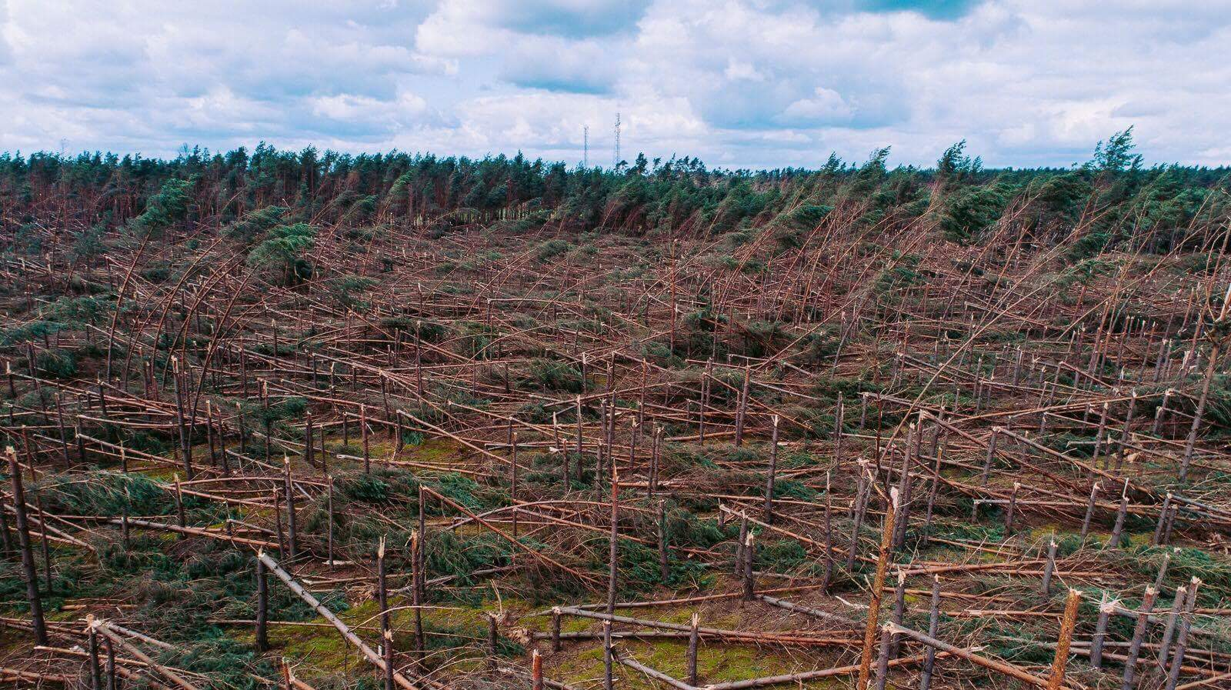
Do czego możemy doprowadzić
Jeszcze za naszego życia świat zmieni się nie do poznania. Tam, gdzie dzisiaj jest plaża, będzie morze; tam, gdzie było słychać ptaki, będzie cisza; a to, co kiedyś było lasem, będzie plantacją desek. Będziemy mieć gorąco jak w Hiszpanii, za to w Hiszpanii nie da się żyć. Nauczymy się szanować każdą kroplę czystej wody, bo stanie się cenna jak złoto. Tak może wyglądać świat w 2050 roku.

Slide 6
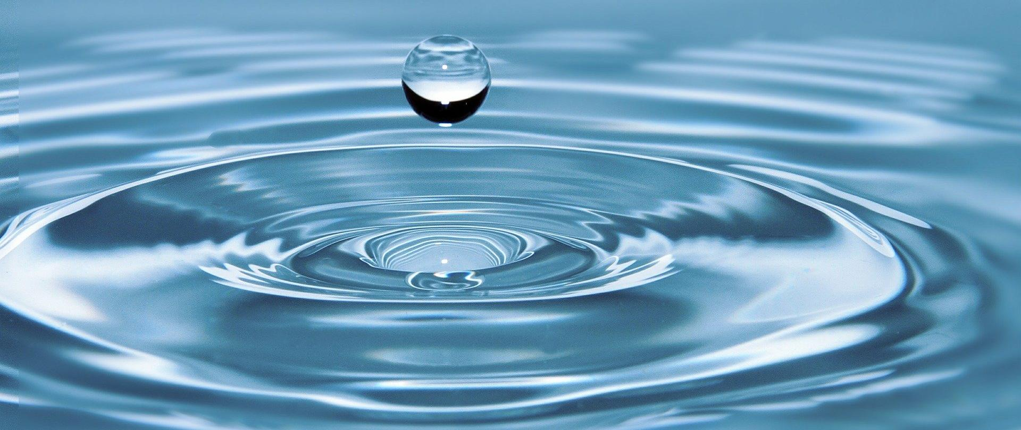
Woda
Jedyne o co nie musimy się martwić, o woda pitna jej nam nigdy nie zabraknie, tak chociaż wskazują parametry.
Dane dotyczące zaopatrzenia w wodę pitną w Polsce, wskazują na dwa główne źródła. Ponad 70 % wody przeznaczonej dla ludności to woda z ujęć podziemnych, a prawie 30 % pobierane jest z wód powierzchniowych. Tylko na obszarze dwóch województw, w Małopolsce i na Śląsku, przeważają ujęcia powierzchniowe.

Slide 7
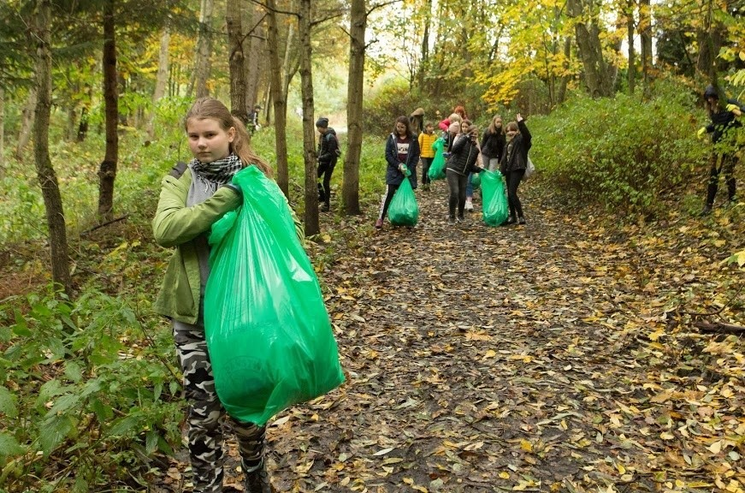
Jak możemy się przed tym uchronić
Przede wszystkim musimy szanować to co nam dała natura.
Nie zabijać niewinnych zwierząt jeżeli nie ma na to potrzeby
Nie wyrzucać plastiku i innych tworzyw sztucznych do lasu lub morza/oceanu.
Kupujmy piece nowszej generacji i palmy węglem.
Torebki spróbujmy używać parę razy, żeby nie wyrzucać i nie kupować nowych.
Te rzeczy mogą nam pomóc i nie doprowadzić Ziemi do kresu.

Slide 8
Strony
https://wody.gov.pl/aktualnosci/1017-wody-pitnej-nam-nie-braknie

